Slide 1
Design von artifiziellen Tieren mit evolutionären Algorithmen
hedigfab, tanneflo

Slide 2
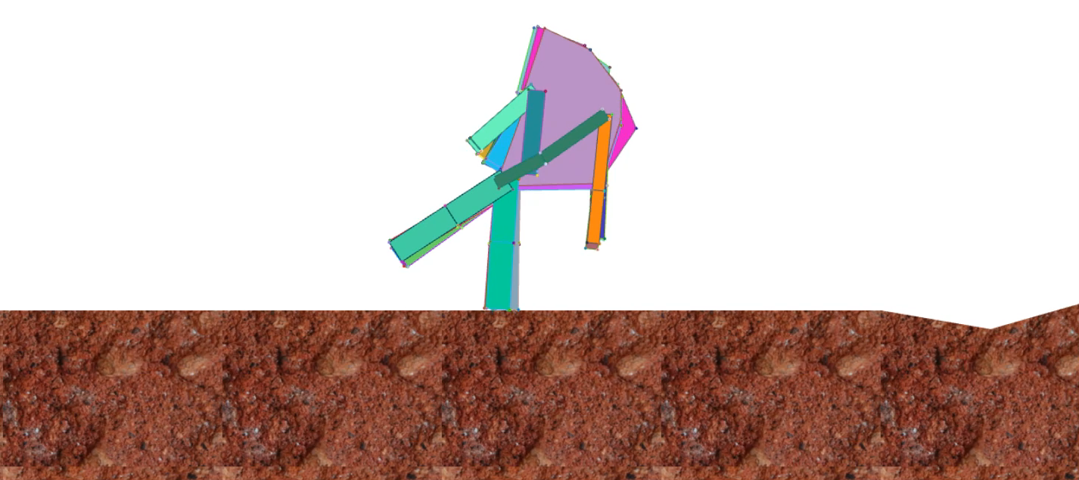
Index
Einleitung
Grundlagen
Methoden
Resultate
Diskussion
Ausblick

Slide 3
Zielsetzung
Ziel: Sechsbeinige künstliche Tiere lernen sich durch Parcours fortzubewegen
Forschungsfragen:
Wie sieht der Bewegungsablauf und die Geometrie eines evolvierten Tieres aus?
Nimmt die Diversität mit zunehmenden Generationen stetig ab?
Unterscheidet sich ein Individuum, welches mit dem Ziel der allgemeinen Lösung gefunden wurde, von einem das mit dem Evolvieren auf Evolvierbarkeit gefunden wurde?

Slide 4
Hypothese Körperpunkte
Formulierung
Veranschaulichung Körperpunkte
Sechs Körperpunkte
Acht Körperpunkte
Ein Individuum mit acht Körperpunkten kann sich schneller durch den Parcours bewegen, als ein Individuum mit weniger Körperpunkten.
Vermutung: Durch die komplexere Form des Körpers können die Individuen die Balance besser halten.

Slide 5
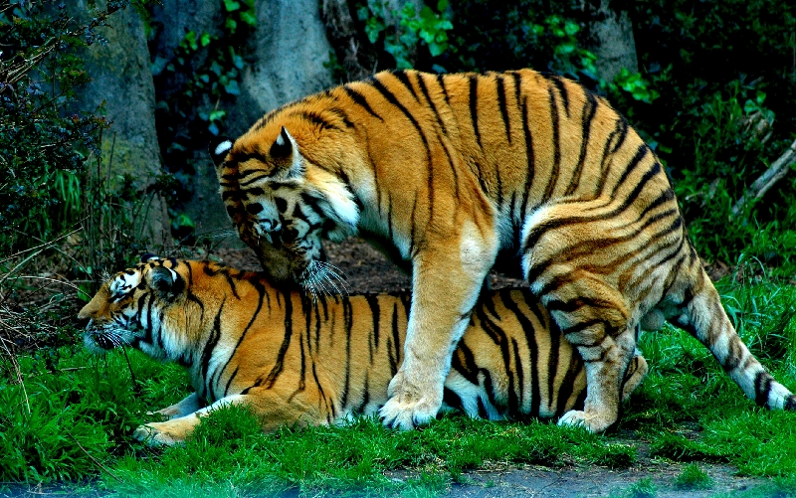
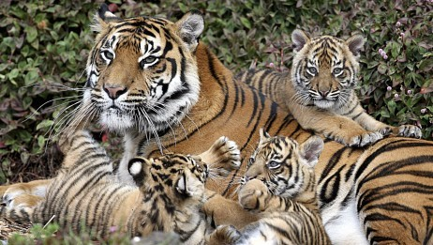
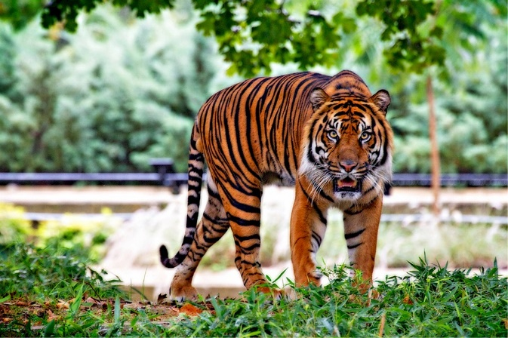
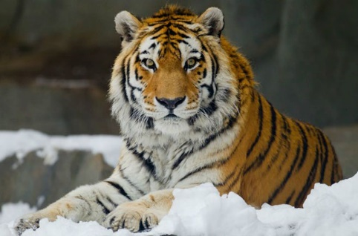
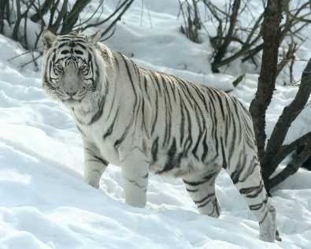
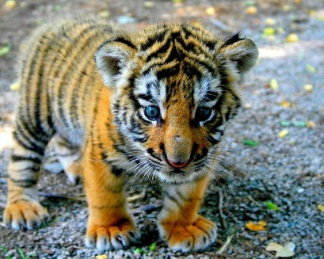
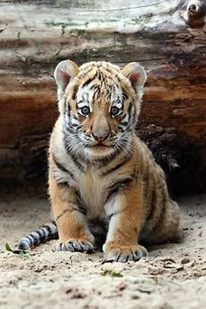
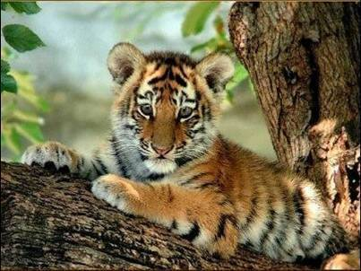
Reproduktion
Vererbung
Variation
Selektion
Notes:
Evolutionäre Algorithmen basieren auf natürlichem Vorbild. Individuen müssen fähig sein sich zu reproduzieren. Fortplfanzungsfähig
Eigenschaften der Eltern werden an Kinder vererbt.
Es muss eine Variation bei den Nachkommen existieren. So dass es nicht nur einen Typ gibt.
Nicht alle Nachkommen überleben. Die Selektion bestimmt welche Individuen sich reproduzieren.
Evolutionäre Algorithmen versuchen approximative Lösungen für nicht formal lösbare Probleme zu suchen.

Slide 6
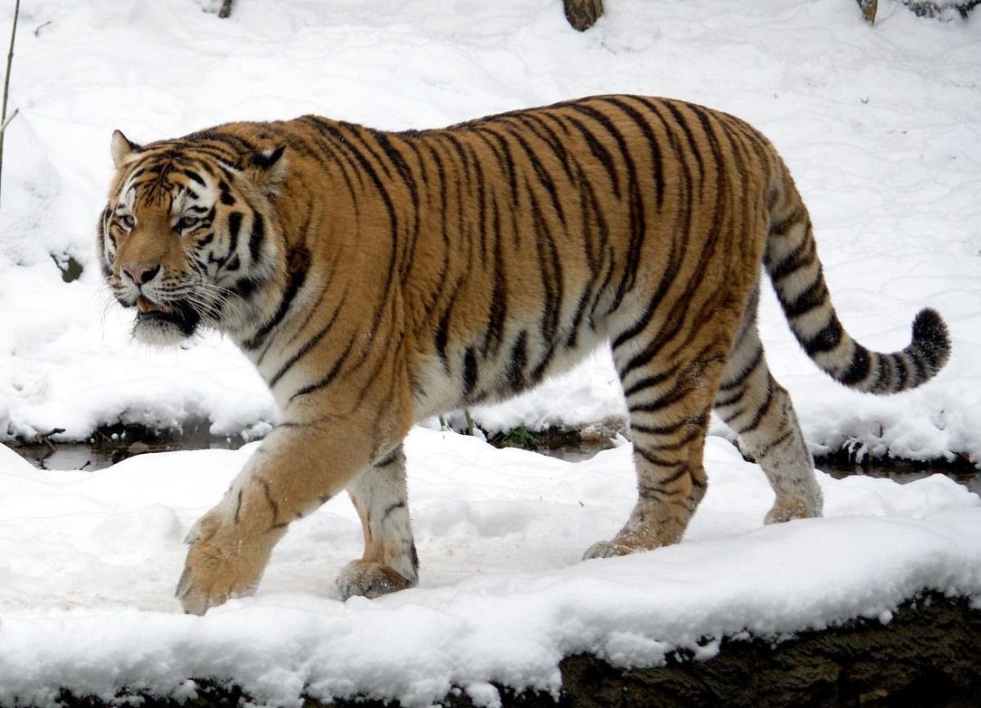
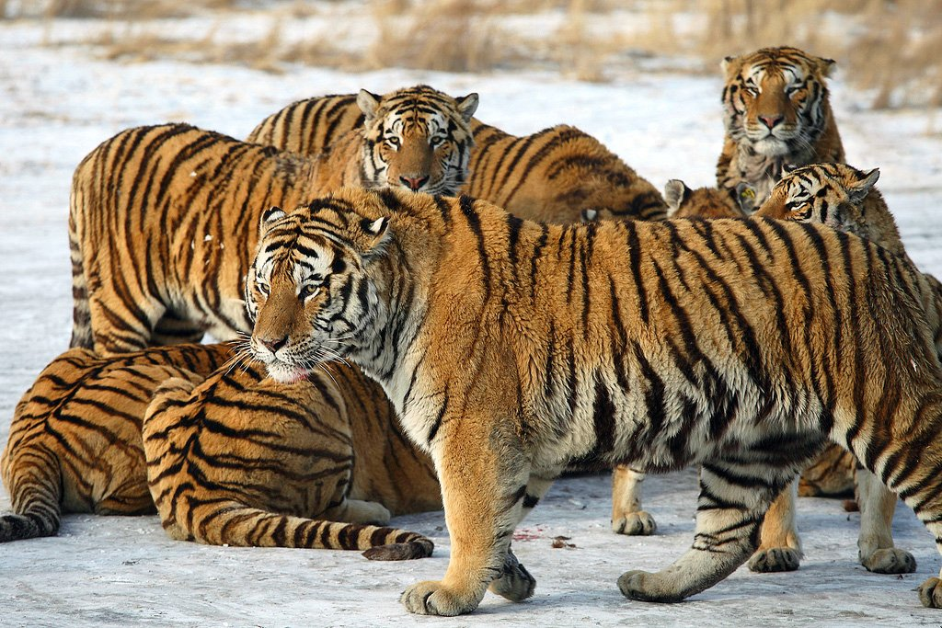
Individuum
Population

Slide 7
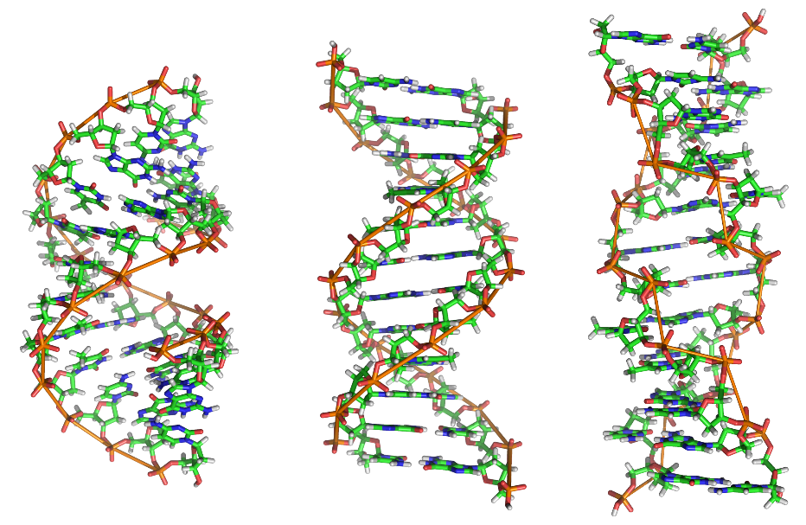
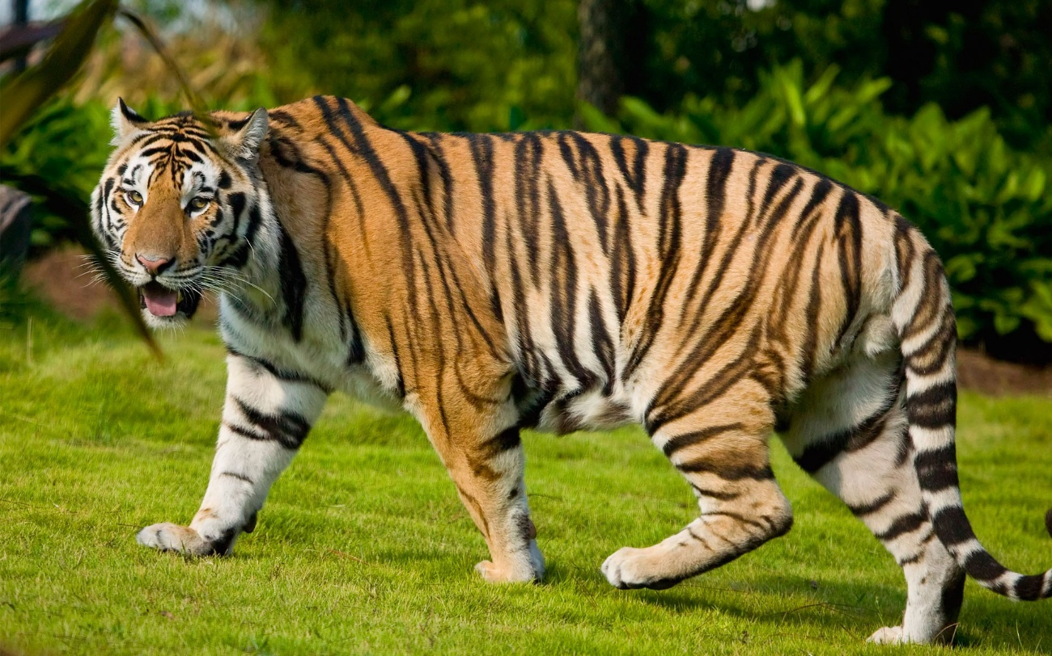
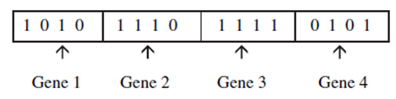
Genotyp
Phänotyp
Genom
Notes:
Drei wichtige Begrifflichkeiten: Genotyp, Genom, Phänotyp.
Genotyp enthält alle wichtigen Information damit er sich in Phänotyp manifestieren kann.
Genom ist eine Repräsentation des Genotyps.
Genom: Im Chromosensatz gespeicherte Erbanlage
Bei evolutionären Algorithmen gibt es verschiedene Typen von Genome -> Reale-Werte-Repräsentation, Binäre Repräsentationen, Baumrepräsentationen
Unser Genom verwendet die Reale-Werte-Repräsentation

Slide 8
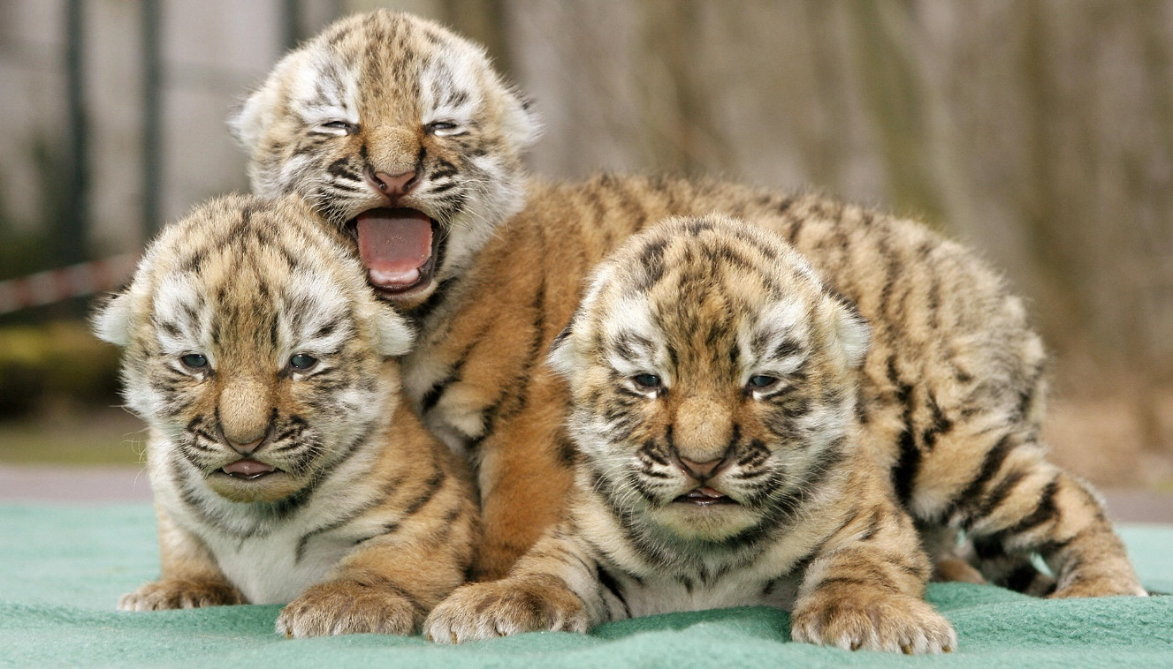
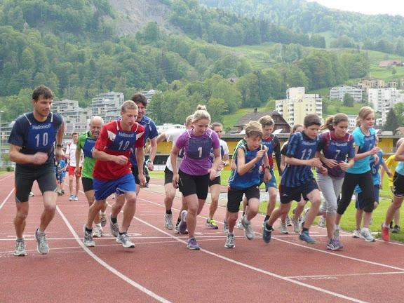
Fitnessfunktion
Natürliche Evolution
Artifizielle Evolution
Wie viele Nachkommen erzeugt ein Individuum?
Wie weit kommen die Individuen in 12 Minuten?
Notes:
Bei nat ev: Wie viele Nachkommen erzeugen ein Individuum
Art ev: Anwendet defniert selber die Fitnessfunktion. Richtet sie nach seinem Ziel aus.

Slide 9
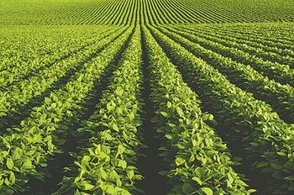
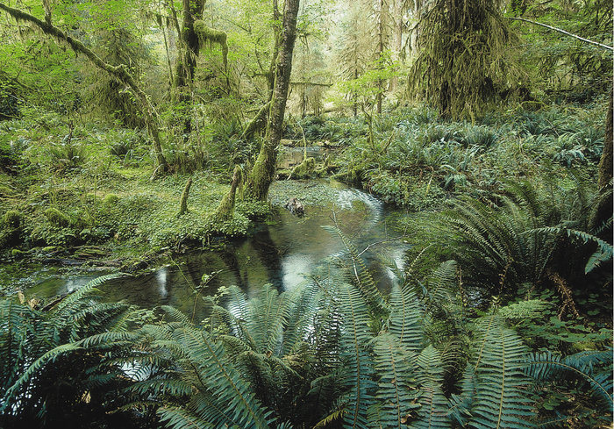
Diversität
Monokultur
Urwald
Notes:
Ist ein Mass dafür wie unterschiedlich zwei Individuen zueinander sind. Monokultur (Soja) unterscheid sich von Urwald in (Papa Neuginea)

Slide 10
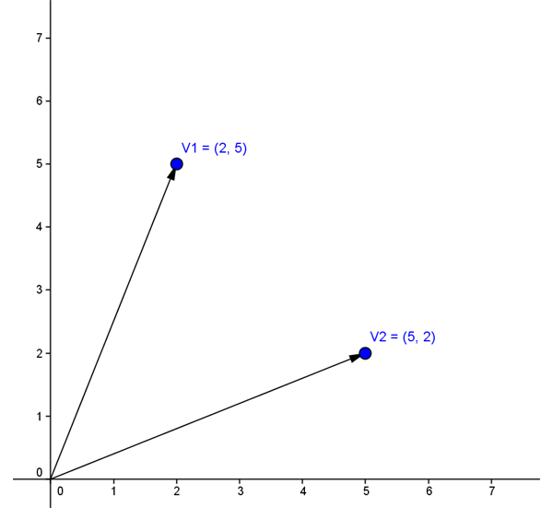
Diversität
Verwendete Technik
Punktstreuung
Gibt an wie weit die Vektoren (Genome) voneinander weg sind
Nur in Relation zu anderen Punktstreuungen von anderen Populationen interpretierbar
Hoher Wert bedeutet hoher Diversität

Slide 11
Ablauf eines Evolutionären Algorithmus
Selektion
Mutation
Evaluation
Rekombination
Initiale
Population
Notes:
Initiale Population:
Erzeuge Population von n Individuen
Mehr Individuen bedeutet höheren Rechenaufwand
Möglichst divers zueinander

Slide 12
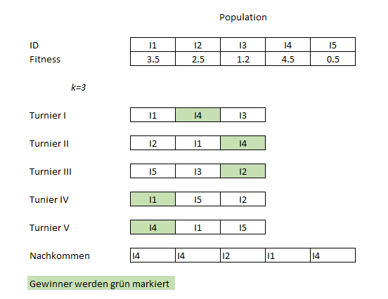
Selektionsstrategie
Allgemein
Turnierbasierte Selektion
Selektion zur Reproduktion
Einige Typen von Selektionsstrategien
Turnierbasierte Selektion
Fitnessproportionale Selektion
Gekürzte Rangselektion

Slide 13
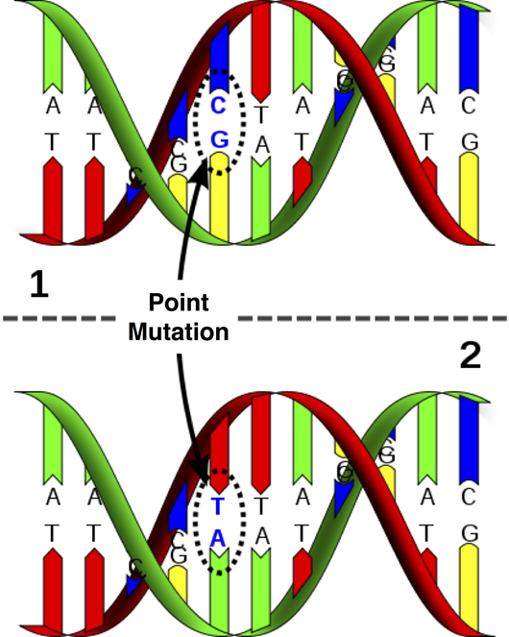
Mutation
Operieren auf dem Genotyp
Positionen des Genoms werden mit bestimmter Wahrscheinlichkeit mutiert
Definierung von Limiten um nicht gewinnbringende Lösungen zu verhindern
Notes:
Bei uns werden den Positionen der Genome zufällige Werte addiert.
Limiten können eingeführt werden um z.B. grosse Beine zu verhindern
Limiten bei uns:
-Fläche des Körpers
-Grösser der Beine
-Geschwindigkeit des Motors

Slide 14
EvolUtionäre AlGoRITHMEN
Typen
Evolutionäre Programmierung
Genetische Programmierung
Genetische Algorithmen
Evolutionäre Programmierung
Evolutionäre Strategien
Turnierbasierte Selektion
Reale-Werte-Repräsentation
Mutation, aber keine Rekombination
Genetik vernachläsigbar
Notes:
Andere Typen berücksichtigt Genetik explizit, vernachläsigbar bei Ev Prog.

Slide 15
Design der Individuen
Körper
Beine

Slide 16
Bewegungsablauf
Funktionsprinzip – Endlicher Automat
Vorgegebener Bewegungsablauf

Slide 17
Vorgegebener Bewegungsablauf
Notes:
Der vorgegebene Ablauf ist der Ameise nachempfunden, wegen der Einfachheit und Stabilität.
Eine Ameise bewegt pro Schritt immer drei Beine.
Alternierend wird auf einer Seite eines und auf der anderen zwei Beine gehoben und nach vorne bewegt.
Diese Bewegung erlaubt es der Ameise stets stabil zu stehen,
da ein Dreibein immer steht während die anderen bewegt werden

Slide 18
Auswahl des Evolutionären Algorithmus
Keine Rekombination
Genetische Repräsentation
Evolutionäre Programmierung

Slide 19
Eingesetzte Technologien
Webtechnologien
JavaScript
Electron (nodejs + google chrome)
Physik-Engine
p2.js

Slide 20
Ablauf Simulation
Respect your fucking craft. Someday is not a fucking day of the week. Don’t fucking lie to yourself. Remember it’s called the creative process, it’s not the creative fucking moment. The details are not the details. They make the fucking design. Saul Bass on failure: Failure is built into creativity…

Slide 21
Lösungsansätze im Vergleich
Allgemeine Lösung
Evolvieren auf Evolvierbarkeit
Parcours wechselt nach jeder Generation
Schwierigkeit wird nach 100 Generationen erhöht
«Allrounder»
Parcours wechselt wenn Schwierigkeit erhöht wird
Schwierigkeit wird nach 100 Generation erhöht
Können sich schneller an einen bestimmten Parcours anpassen

Slide 22
Resultate
Vierter Simulationslauf – Allgemeine Lösung
Fünfter Simulationslauf - Evolvieren auf Evolvierbarkeit

Slide 23
Vierter Simulationslauf – AllGEMEINE Lösung

Slide 24
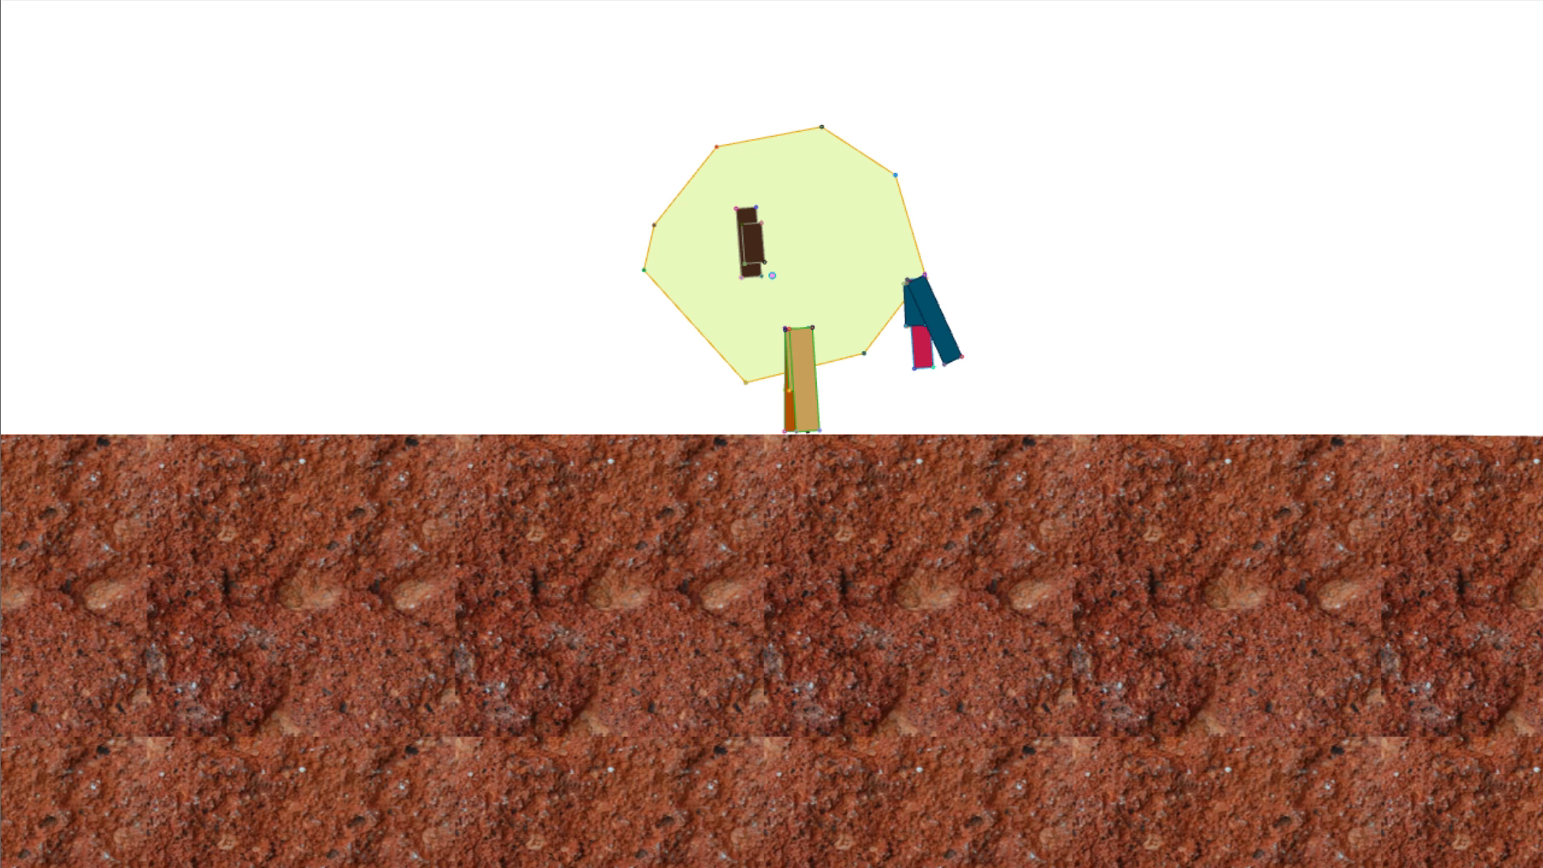
200. Generation

Slide 25
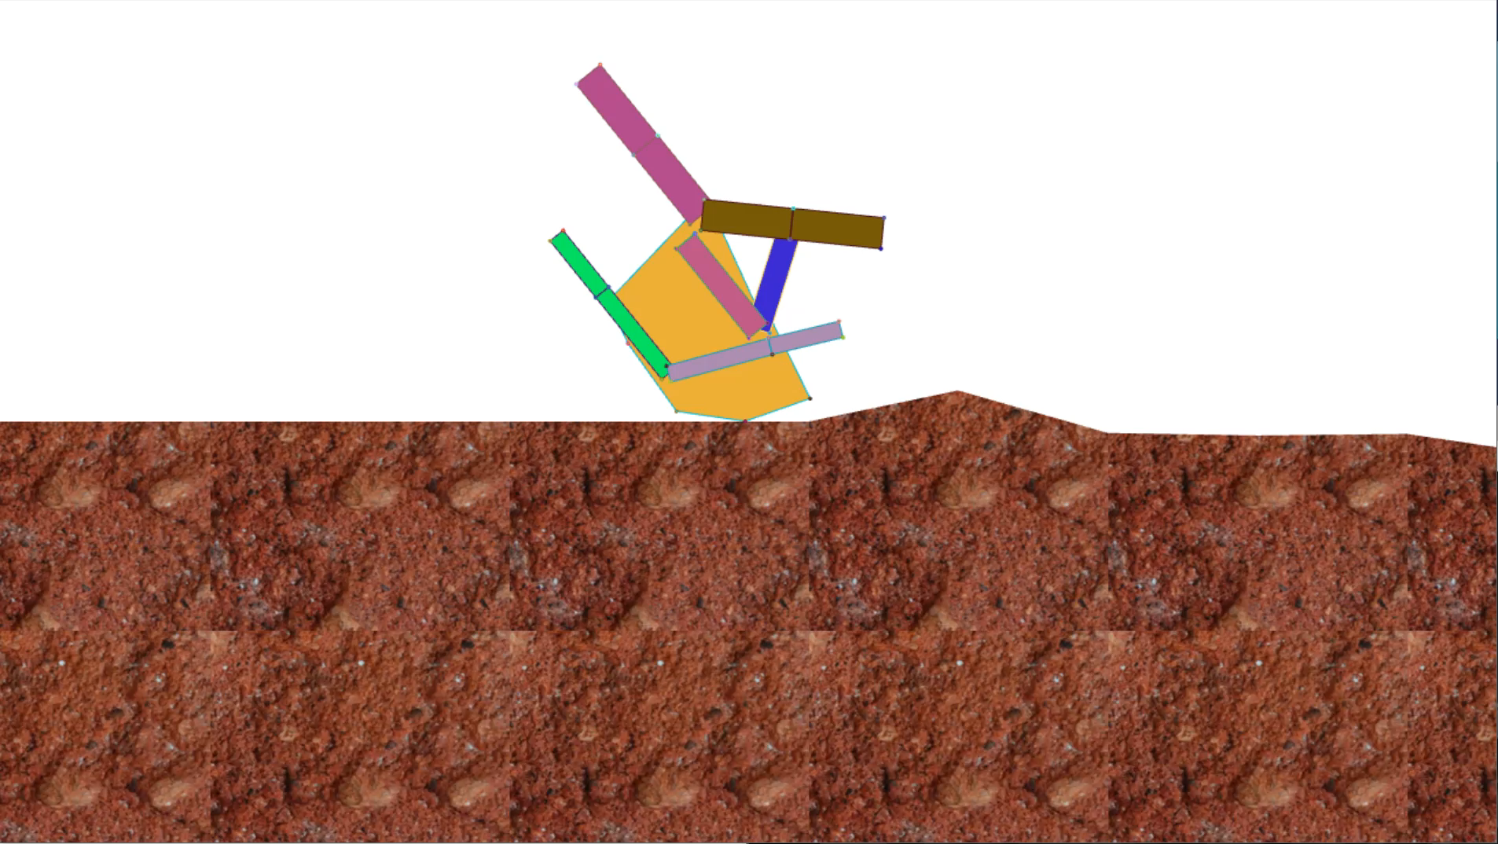
3000. Generation

Slide 26
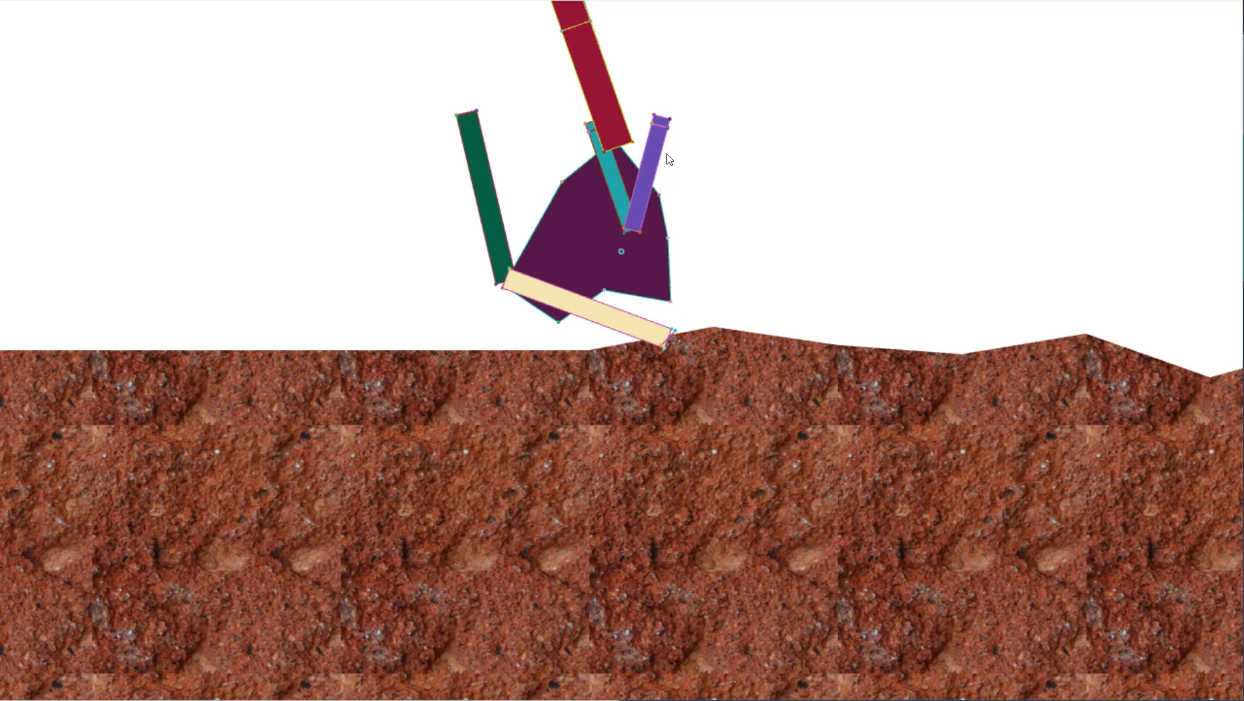
7000. GEneration

Slide 27
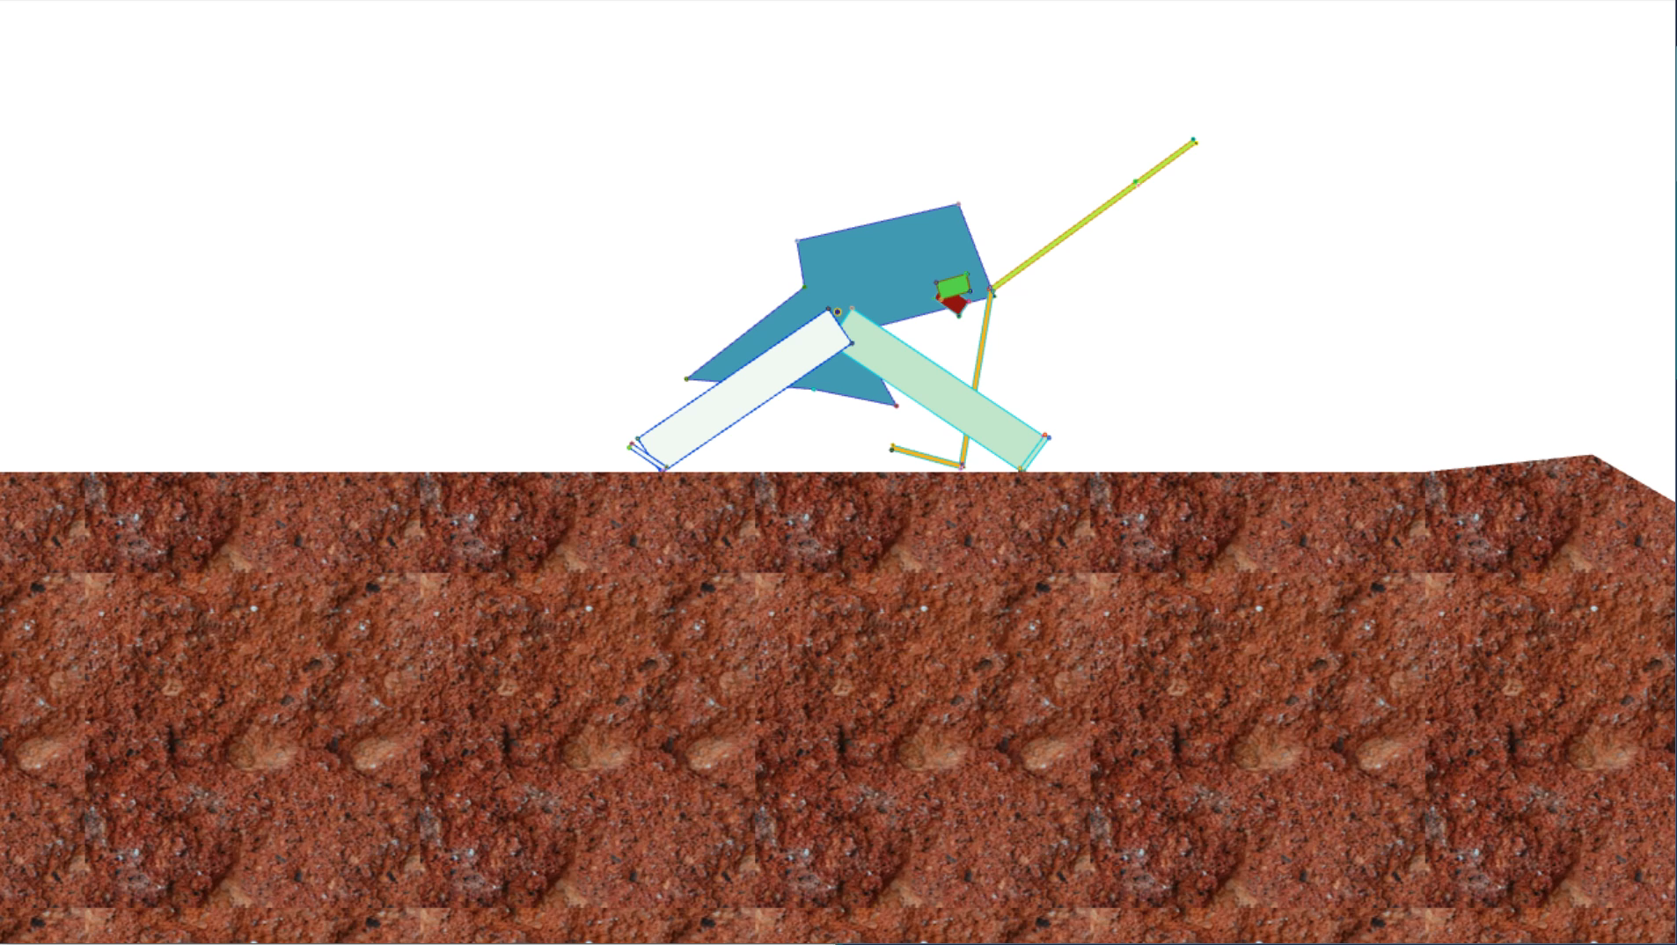
12000. GEneration

Slide 28
Fünfter Simulationslauf – Evolvieren auf Evolvierbarkeit

Slide 29
Diskussion
Wie kann die Steuerung evolviert werden?
Wie sieht der Bewegungsablauf und die Geometrie eines evolvierten Tieres aus?
Nimmt die Diversität mit zunehmenden Generationen stetig ab?
Individuum: Allgemeine Lösung vs. evolvieren auf Evolvierbarkeit
Hypothesen

Slide 30
Wie sieht der Bewegungsablauf und die Geometrie eines evolvierten Tieres aus?
Hüpfen – kein Trend
Rollen – kreisförmig
Rudern – flache Körper
Notes:
Allgemeine Lösung liefert diverse Resultate, da sie sich schneller anpassen müssen

Slide 31
Nimmt die Diversität mit zunehmenden Generationen stetig ab?
Allgemeine Lösung liefert diversere Resultate
Diversität sinkt am Anfang rapide ab
Diversität kann sich mit zunehmenden Generationen erholen
Notes:
Allgemeine Lösung liefert diverse Resultate, da sie sich schneller anpassen müssen

Slide 32
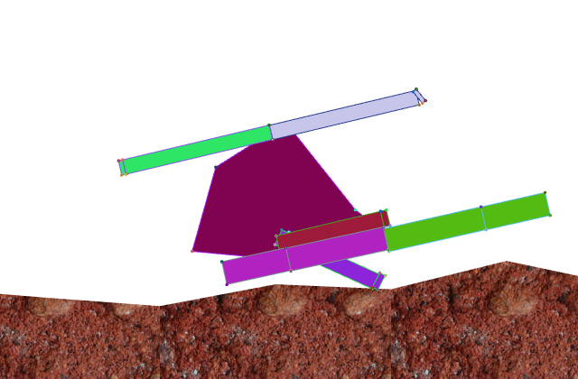
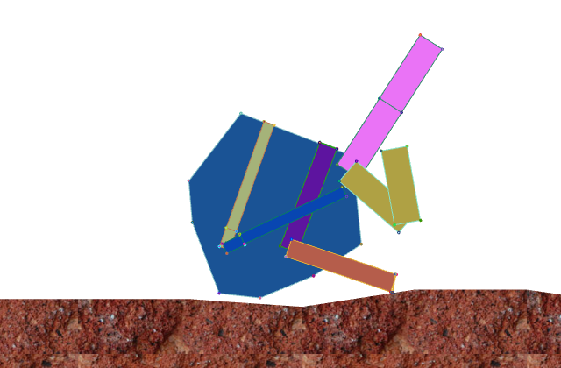
Allgemeine Lösung vs. Evolvieren auf evolvierbarkeit
Allgemeine Lösung
Evolvieren auf Evolvierbarkeit
Notes:
Masse der Beine grösser bei der Allgemeinen Lösung. Körper grösser von Evolvierbarkeit

Slide 33
Hypothese KÖRPERPUNKTE
Erster Simmulationslauf
Zweiter Simmulationslauf

Slide 34
Ausblick
Feedback Bewegungsablauf
N-beinige Tiere
Austauschen der Physik-Engine
Parcours

Slide 35
Fragen
?

Slide 36
Quellen
[1]: R. Dawnkins, „Universal Darwinism,” in Evolution from molecules to man, D. S. Bendall, Hrsg. Cambridge: Cambridge University Press, 1983, Kap. 20, S. 403–425.
http://www.skiclub-horw.ch/clubdesk/fileservlet?type=image&id=1002559
http://img.fotocommunity.com/sumatra-tiger-f16ad848-b2c5-4ee0-bf09-87bf5e85ebd8.jpg?width=1000
Mono: http://schnittstelle.blogsport.de/images/En_2012_50_Millones_de_Hectareas_de_Soja_Transgenica_large.jpg

Slide 37
Quellen
http://img.fotocommunity.com/sumatra-tiger-f16ad848-b2c5-4ee0-bf09-87bf5e85ebd8.jpg?width=1000
http://www.duden.de/_media_/full/U/Urwald-201100280442.jpg

